Slide 1
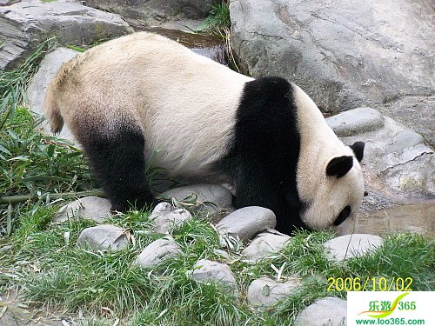
大熊猫

Slide 2
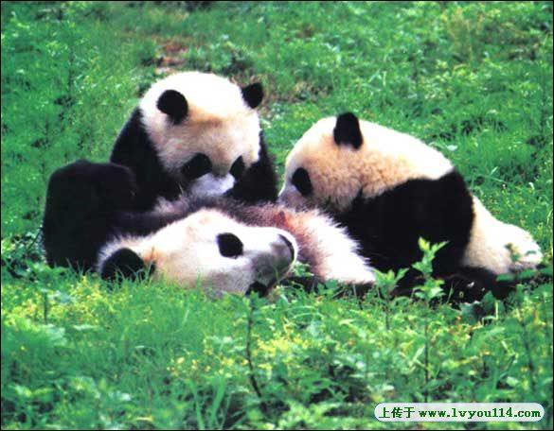
多么可爱呀！

Slide 3
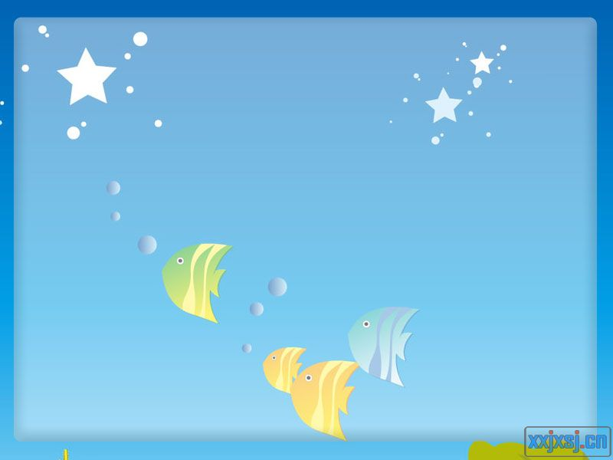

自读要求：
1、读准字音，读通句子。
2、数一数课文共有几个自然段？

Slide 4
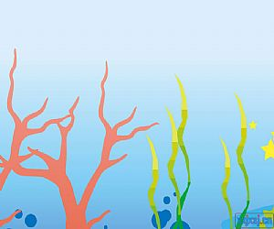
熊 许 珍 奇
物 胖 爪 黑
短 喜 爬 香

Slide 5

珍奇 光滑 活泼 竹笋
胖乎乎 毛茸茸
爬上爬下

Slide 6
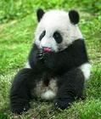
大熊猫的身子胖乎乎的，尾巴很短，皮毛很光滑，头和身子是白的，四肢是黑的。它头上长着一对毛茸茸的黑耳朵，还有两个圆圆的黑眼圈。

Slide 7
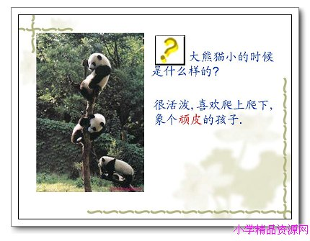

Slide 8
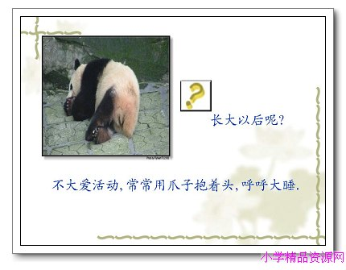

Slide 9
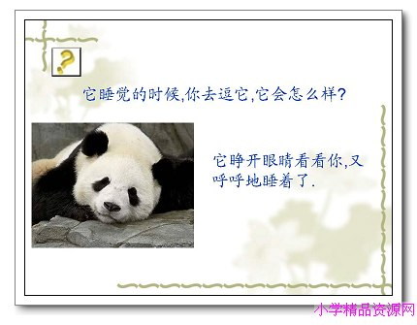

Slide 10
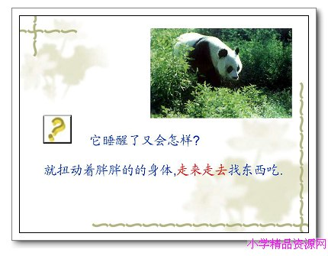

Slide 11
口头填空：
大熊猫小时候很 ，喜欢 ，像个 的小孩。长大后不大爱 ，爱 。
活泼
爬上爬下
顽皮
活动
睡觉

Slide 12
读一读，说一说：
走来走去
大熊猫 找东西吃。
小鸟在风中 来 去，迷了路。
小鱼在水中 来 去，做游戏。
小狗在院子里 来 去，找骨头吃。

Slide 13
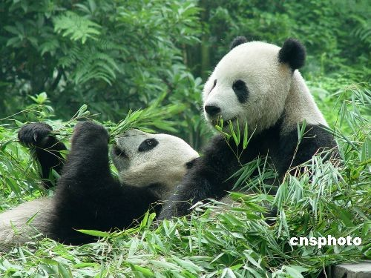

Slide 14
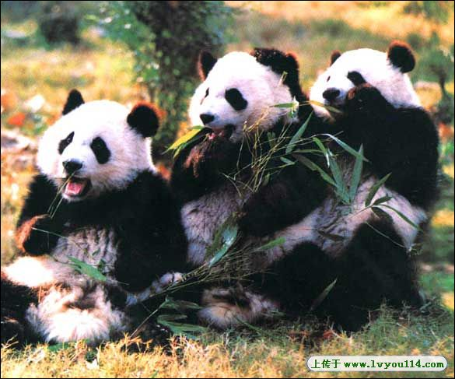
吃得多香！

Slide 15
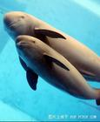
白鱀豚

Slide 16
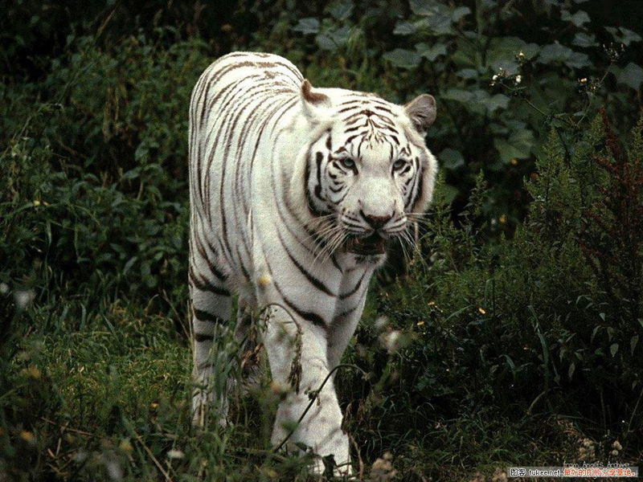
华南虎

Slide 17
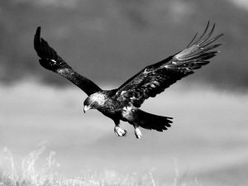
老 鹰

Slide 18
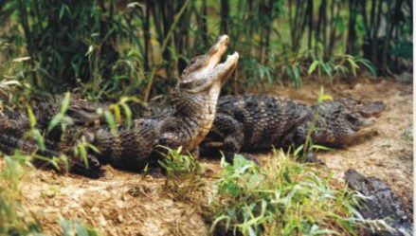
扬子鳄

Slide 19
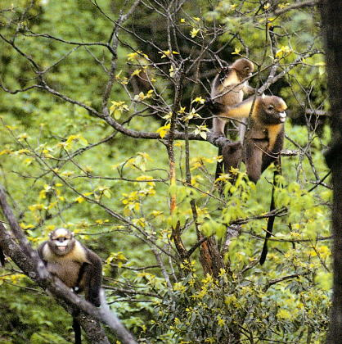
金丝猴

Slide 20
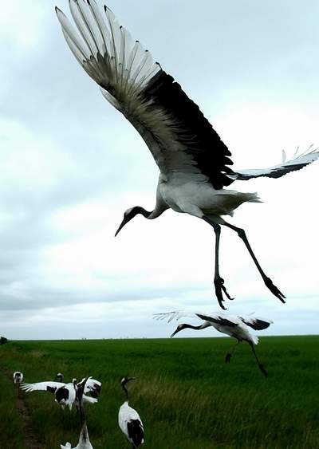
丹顶鹤

Slide 21
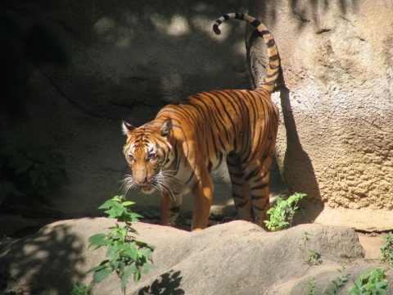
东北虎

Slide 22
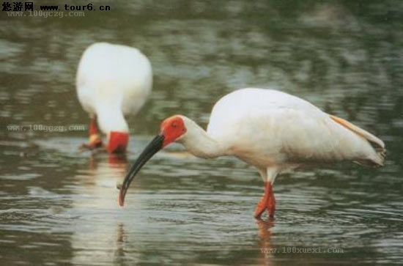
朱鹮

Slide 23
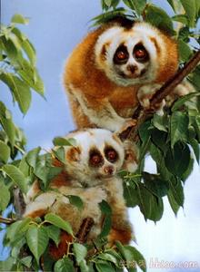
峰猴

Slide 24
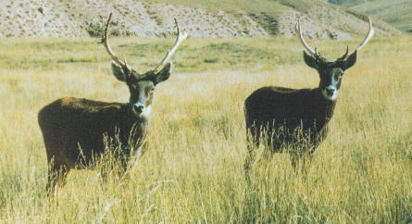
白唇鹿

Slide 25

作业：
1、用我们的画笔，画一画可爱的大熊猫。
2、让我们用实际行动来热爱大自然，保护大自然。

